Slide 1
消息队列

Slide 2
RabbitMQ

Slide 3
消息队列模型
server (broker)
queue
1 | 2 | 3 | 4 | 5 | 6
默认分发方式：轮流
1 | 3 | 4
2 | 5 | 6
1 | 4
2 | 5
3 | 6
producer1
producer2
consumer1
consumer2
consumer3
producer和consumer都可以创建队列

Slide 4
并发读写
一个用户进程
Channel
Consume/Publish
RabbitMQ
connection
Channel
Consume/Publish
一个队列可以对应多个channel，它们平分这个队列里的数据。
一个channel可以有多个consumer，它们平分这个channel里的数据。
Channel
Consume/Publish

Slide 5
Ack
消费方通过调Ack()函数告知RabbitMQ它已经成功消费了某条消息，Ack()参数为true时表示此channel里之前未ack的消息会一并被ack（相当于批量ack）。
可以指定自动Ack，即将参数auto-ack设为true，只要RabbitMQ把消息发给了consumer，就会自动把消息标记为Ack。
如果channel一直存活未被关闭，则消息从RabbitMQ里发出来，30分钟后会被自动Ack（如果消费方没有显式Ack）。
消息从RabbitMQ里发出来， 30分钟内没有被Ack，channel关闭了，则此时消息会再次被放入队列尾部。

Slide 6
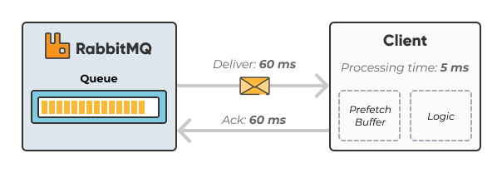
Prefetch
prefetch越少，各client负载越均衡，但是网络延时占比重越高，系统吞吐量下降。
如果是autoAck(即noAck)则会忽略prefetch设置。只要server把消息传给consumer，本消息就会被标记为ack，而不管它有没有被consumer成功消费。

Slide 7
持久化
消息如果想持久化进磁盘，即确保RabbitMQ 重启后消息不丢失，需同时满足2个条件：队列需要是durable，消息需要是Persistent。
Transient显然意味着更高的吞吐。
另外即使消息设置了Persistent，消息也不是立即会写入磁盘，中间有缓冲，如果broker突然挂掉，缓冲里的数据会丢失。

Slide 8
交换机
可以指定消息发送给哪个Exchange。 Exchange为空时使用默认的Exchange，即AMQP Default，direct类型。Queue Name为空时RabbitMQ会生成一个随机的(唯一的)队列名。
broker
Exchange
direct
Queue
producer
consumer
broker
Queue1
consumer1
fanout
producer
Exchange
Queue2
consumer2
Queue3
consumer3

Slide 9
路由
可以指定消息的key
一旦开始消费消息，binding关系就不能变了
binding1
Queue1
key1
Exchange
Queue1
key1, key2
Exchange
（direct）
key3
binding2
Queue2
key2
Exchange
Queue1
key1, key3
Queue3
如果所有routing key是一样，等价于fanout

Slide 10
路由
用.把routing key分隔成多部分，支持*正则
Queue1
接收所有机器上的info级别日志
*.info
Exchange
（topic）
*.*
Queue2
接收所有日志
machine1.*
Queue3
接收machine1上所有级别的日志

Slide 11
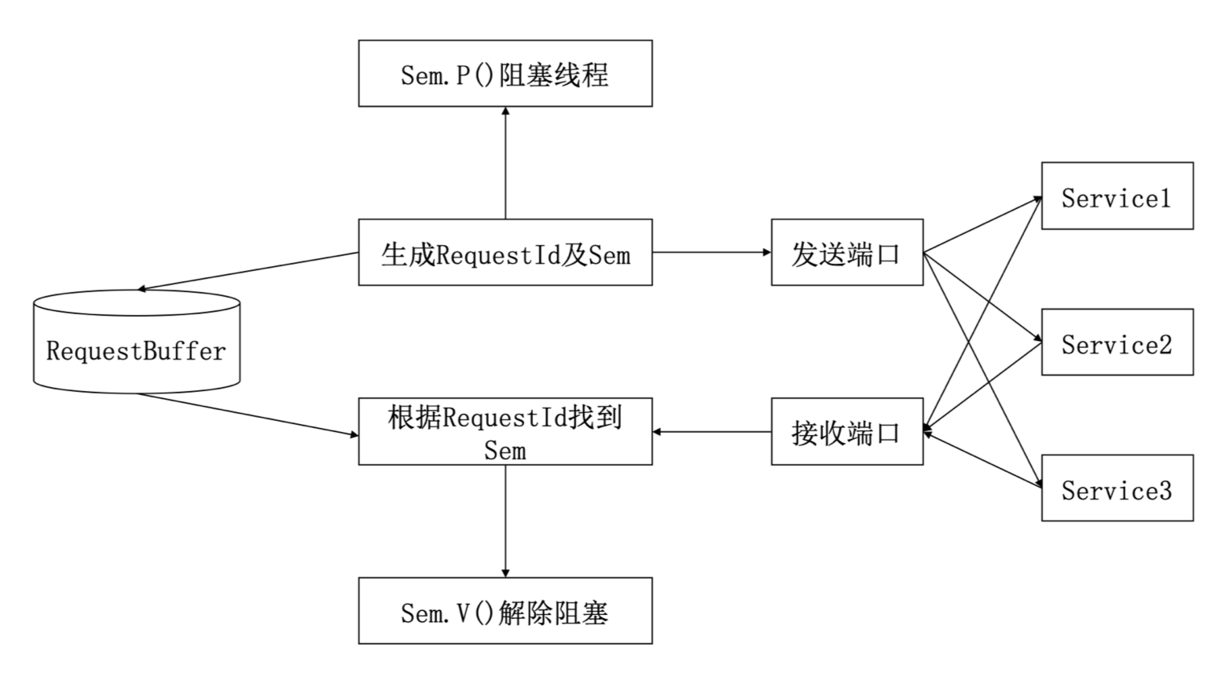
RPC同步调用

Slide 12
消息队列的应用场景
消息队列
注册中心
request
request
server 1
注册
注册
client
server 1
server 2
client
request
server 1
server 2
生产方
消费方
降低系统性能
解耦
分担峰值压力
控制下游速度

Slide 13
Kafka

Slide 14
Kafka cluster
Server1
Server2
Server3
Server4
Server5
三方分布式
灵活扩缩容
write
read
Producer
Consumer
machine1
machine2
machine1
machine2
machine3

Slide 15
Kafka Cluster
理论上一台服务器上可以启多个broker(即kafka进程，每个进程单独占一个端口号)，实践中一般一台服务器上启一个broker。
某一种业务数据使用一个Topic，比如首页推荐流用户的点击日志。
同一个Topic的数据分成多个Partition是为了分散负载(一个Partition就是一个文件夹)。跟消费机制有关。
同一份Partition数据又有多个备份(一个Leader多个Follower)，提高可靠性。跟生产机制有关。选主操作是在第一次写数据时触发的。
broker1
Topic A
Partition 0
Leader
Topic A
Partition 1
Follower
Topic B
Partition 0
Follower
broker2
Topic A
Partition 0
Follower
Topic A
Partition 1
Follower
Topic C
Partition 0
Leader
broker3
Topic A
Partition 0
Follower
Topic A
Partition 1
Leader
Topic B
Partition 0
Leader

Slide 16
Topic A
Partition 1
Partition 2
Partition 3
Partition 4
Partition 5
Consumer 1
Consumer 2
Consumer 1
Consumer 2
Consumer 3
Group 1
Group 2
一个Group对应一个使用数据的业务方。比如首页推荐流用户的点击日志，推荐团队需要消费，广告团队也需要消费。
每个Group消费一份完整的Topic数据。

Slide 17
Topic A
Partition 1
Partition 2
Partition 3
Partition 4
Partition 5
Consumer 1
Consumer 2
（对于同一个Group而言）一个Partition只能由一个Consumer来消费，一个Consumer可以消费多个Partition。所以Consumer数小于Partition数时才有意义。
Consumer越多，吞吐越高，消费得越快。
Consumer增加或减少时，Partition和Consumer的对应关系会自动调整（例如使用HashRing算法）。
如果有必要， Consumer可以指定Partition进行消费，但不能同时指定GroupID。

Slide 18
Consumer少于Partition
新Consumer加入时，会自动执行负载均衡
Partition 1
Partition 2
Partition 1
Partition 2
Consumer 1
Consumer 1
Consumer 2
Partition 1
Partition 2
Partition 1
Partition 2
Consumer 1
Consumer 2
Consumer 3
Consumer 1
Consumer 2
Consumer 3
Consumer多于Partition，会有(一般是老的) Consumer读
不到任何消息
Consumer可以强行指定一个Partition进行消费

Slide 19
message create time | 8235 | 8502 | 8892 | 8917 | 8930 | 9026 | 9347
offset | 1 | 2 | 3 | 4 | 5 | 6 | 7
Partition 0
Consumer Group 1
Consumer Group 2
一个Partition内部的消息是有序的，越新的消息offset越大。不同partition的消息根据offset无法比较新旧。
Consumer顺序地消费partition里的每一条消息，可以每读一条就向kafka上报(commit)一次当前读到了哪个位置(offset)，也可以间隔性上报(每读多少条上报一次，或每隔多长时间上报一次)。
Consumer重启时kafka根据该Group上一次commit的最大offset，决定从哪个地方开始消费。

Slide 20
Partition 0
Partition 1
Partition 2
Producer写数据时选择写哪个Partition?
Producer可以显式指定Partition。
没有指定Partition时根据消息的key通过哈希算法选择一个Partition(一个key对应一个固定的Partition)。
既没指定Partition，消息又没有key时，按时间片轮动选择Partition。
Topic A
Producer 3

Slide 21
Kafka Cluster
Topic A
Partition 0
Follower
Topic A
Partition 0
Follower
Producer询问Kafka Cluster，得到特定Topic的特定Partition的Leader 。
Producer把数据发给Leader，Leader把数据写入本地磁盘。
Follower从Leader拉取数据，把数据写入本地磁盘。
Follower向Leader返回ACK，确认成功。
Leader向Producer返回ACK，确认成功。
pull
ack
Topic A
Partition 0
Leader
get leader
write
ack
Producer 3

Slide 22
消息的顺序问题
Kafka只能保证在一个partition内部消息的offset顺序和消息的产生顺序是一致的，跨partition时offset没有比较的意义
同一个用户产生的消息，希望能顺序地被消费，如何实现？比如up主修改一次视频标题对应一条消息，消息里以json格式存储了userid、视频ID、修改后的视频标题，如果不按顺序消费，则视频最终的标题可能不是用户最后一次指定的标题
构建kafka message时，以userid作为key，kafka通过哈希函数确保相同的key对应到一个确定的partition。
一个partition对应到的是一个确定的consumer。从而一个用户产生的所有消息会依次被同一个consumer消费掉
* 第1点需要保证partition 数目不发生变化，即所有partition都正常工作不宕机，且没有新partition加入；第2点需要保证所有consumer一直工作不重启，且没有新consumer加入。实际上这2点很难同时保证，所以从业务逻辑上不要依赖kafka的顺序性，如果需要保持顺序，额外加一个时间字段，以时间较晚的那一次修改为准

Slide 23
电商秒杀
单进程
channel
channel
库存减1
减1成功
数据库
用户发起秒杀
令牌桶
订单队列
Token减1非常轻量，支持极高的并发
写库操作由并行改为串行
分布式
redis
kafka
库存减1
减1成功
数据库
用户发起秒杀
令牌桶
订单队列

